Slide 1

BÀI 6
O o ?

Slide 2




Khởi động

Slide 3


Slide 4
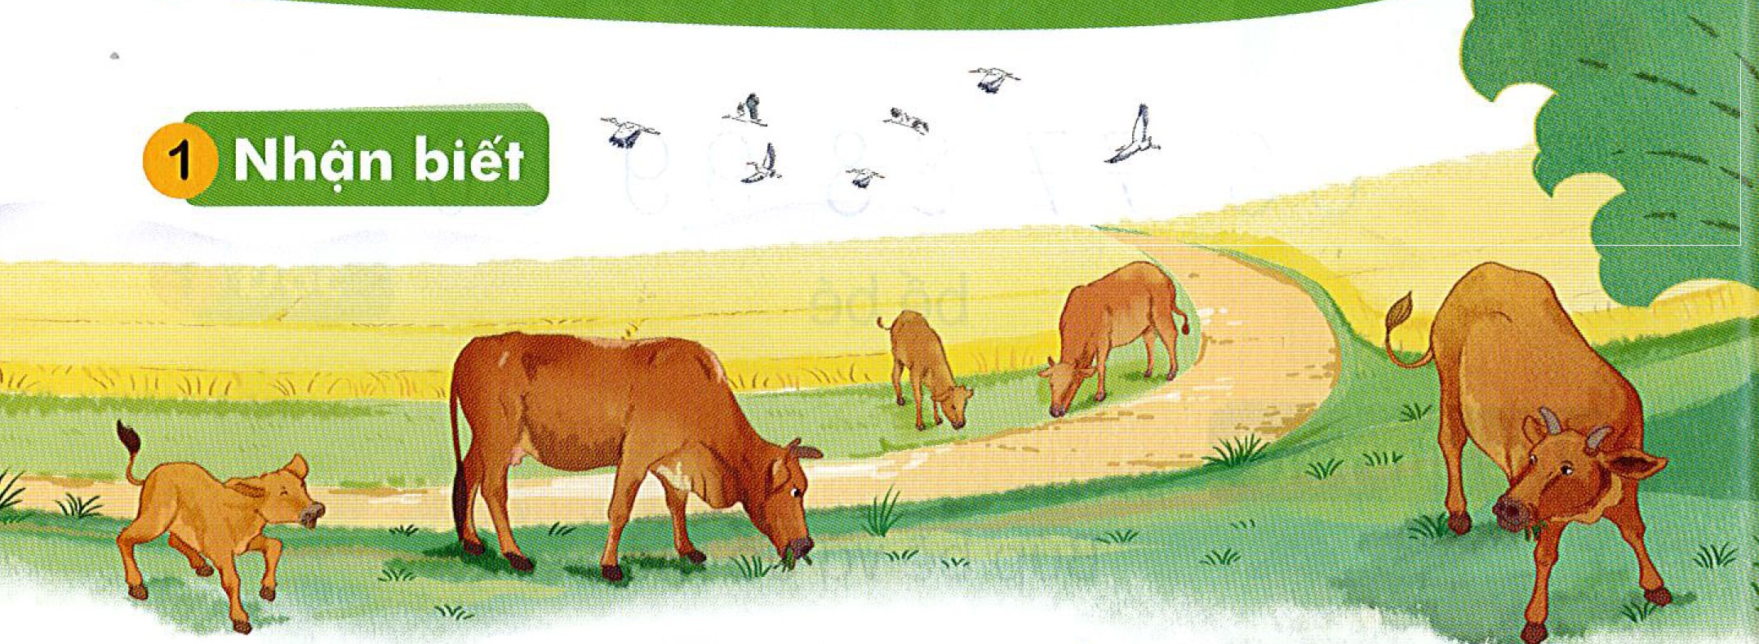
ọ
Đµn bß gÆm cá
o

Slide 5


Slide 6

o

Slide 7
b
o
bß

Slide 8
c
o
cá

Slide 9
b
o
c
o
bß
cá
bß
bã
bá
cß
cã
cá

Slide 10
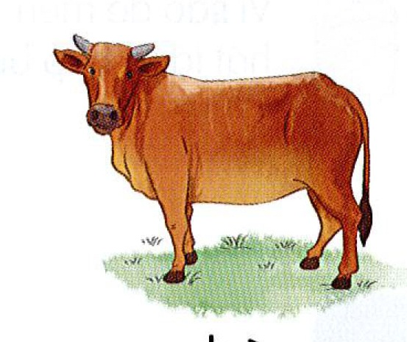
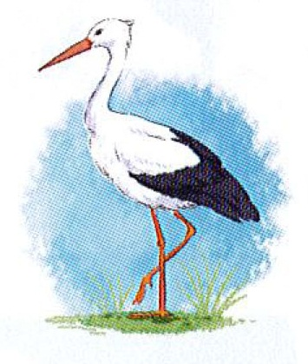
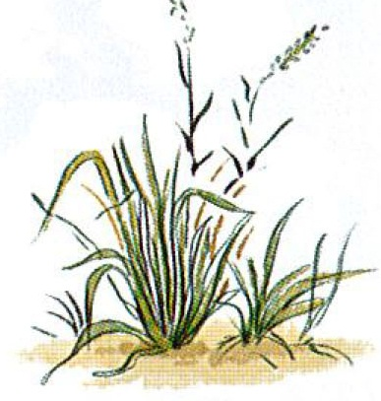
bß
cß
cá

Slide 11
o
b
o
c
o
bß
cá
bß
bã
bá
cß
cã
cá
bß
cß
cá

Slide 12
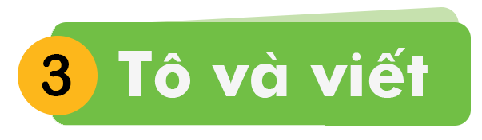

Slide 13
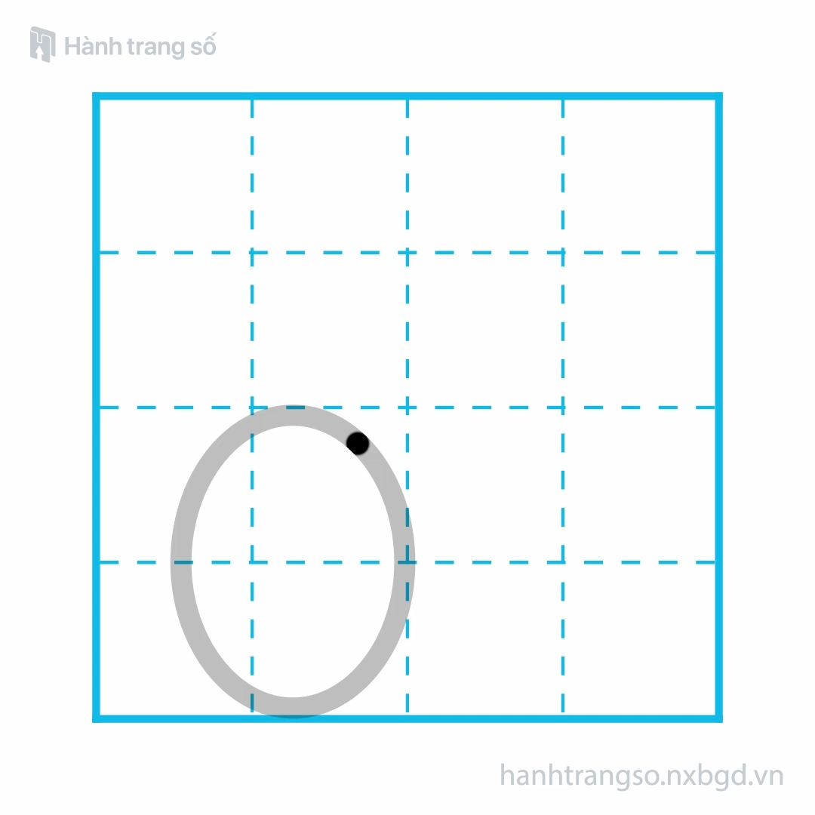

Slide 14
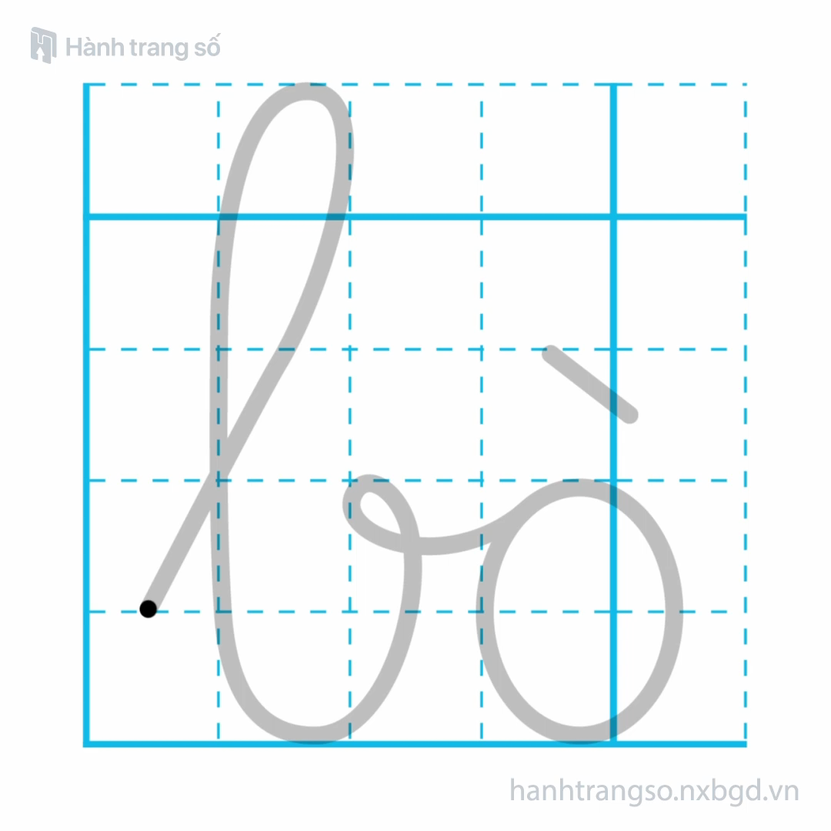

Slide 15
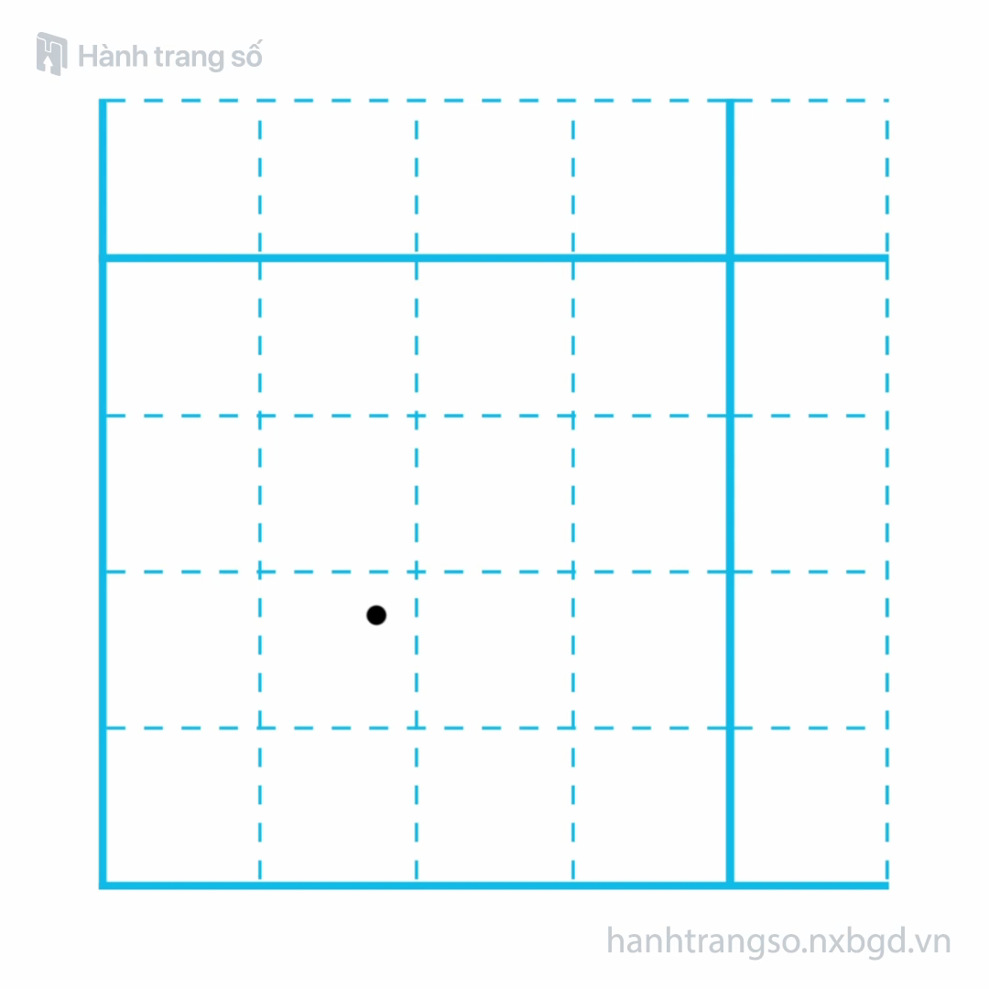

Slide 16


Slide 17
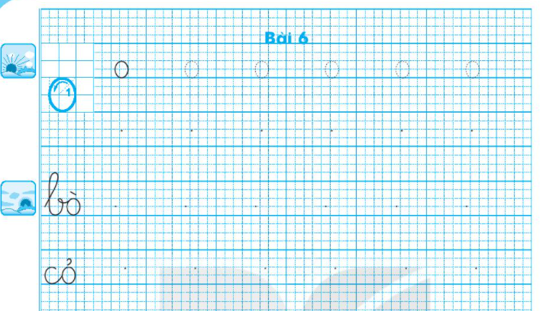
o o o o o
o o o o o o
bò bò bò bò bò bò
cỏ cỏ cỏ cỏ cỏ cỏ

Slide 18


Slide 19
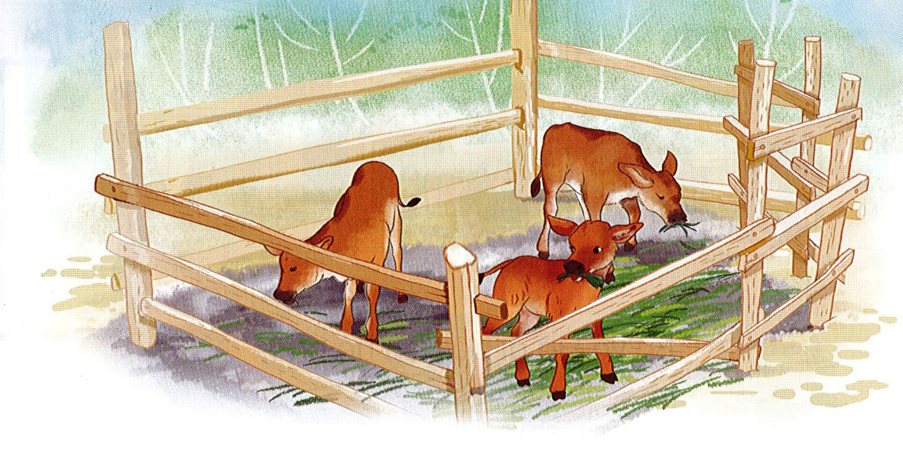
Bª cã cá

Slide 20


Slide 21
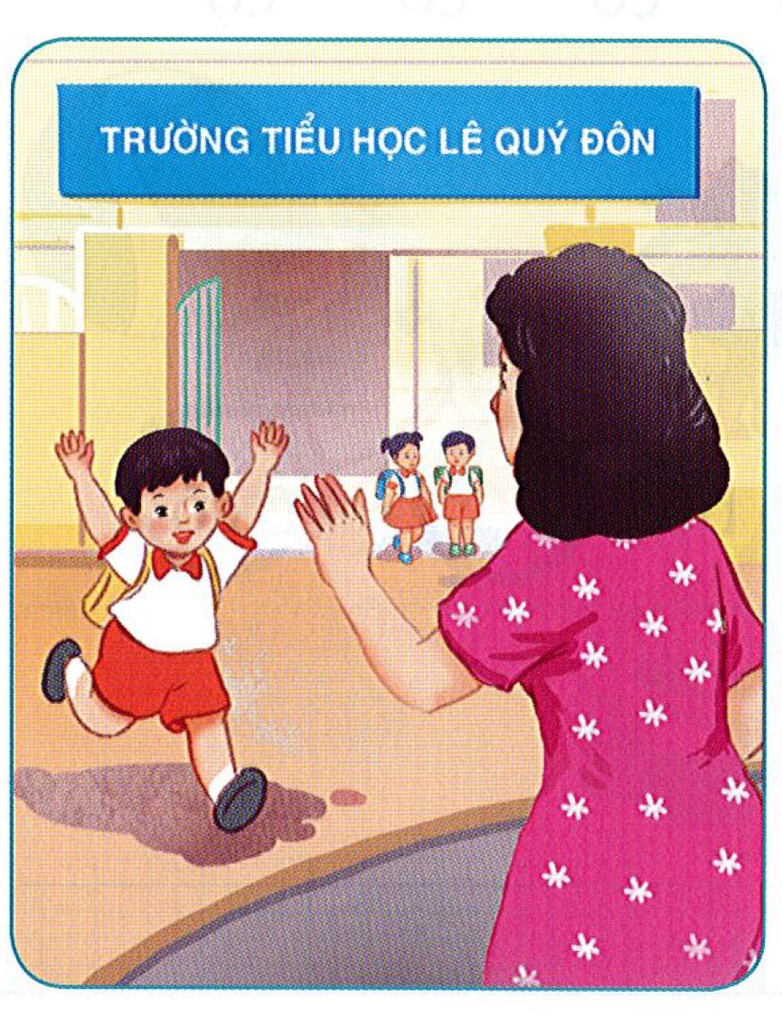

Slide 22
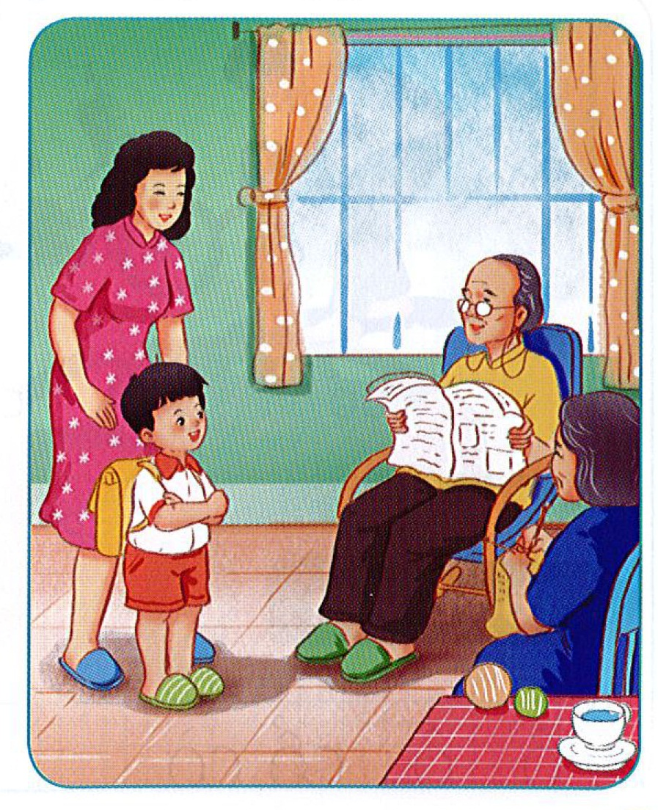

Slide 23
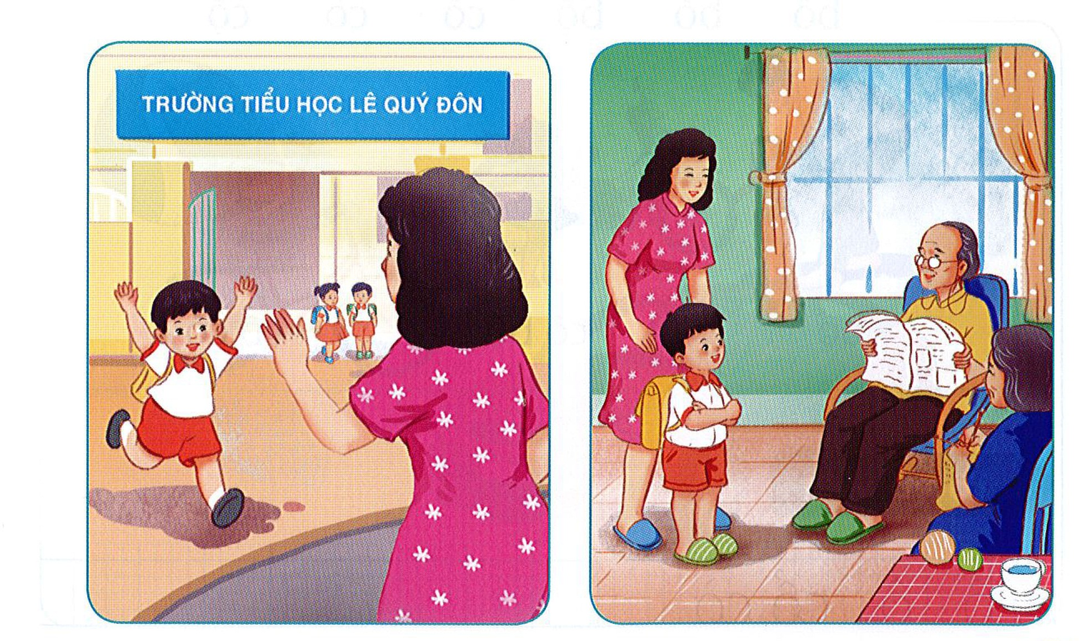
Chµo hái

Slide 24

CỦNG CỐ
BÀI HỌC

